Slide 1
Ульяновская область
Всероссийский конкурс
«Лучший многофункциональный центр России» номинация «Лучший ПРОЕКТ МФЦ»
Проект «Развитие системы непрерывной профессиональной подготовки специалистов по информационно-коммуникационным технологиям в сфере предоставления государственных и муниципальных услуг в Ульяновской области»
Сроки реализации проекта: 03.2018-2024 годы

Slide 2

ОБОСНОВАНИЕ НЕОБХОДИМОСТИ ПРОЕКТА
В условиях массового внедрения информационных технологий, повышения скорости процессов, протекающих в экономике, качество и удобство предоставления государственных и муниципальных услуг является одним из ключевых факторов экономического роста.
Необходимо постоянное совершенствование стандартов предоставления
государственных и муниципальных услуг
Необходимо готовить высокопрофессиональные кадры, знающие нормативно-правовую базу, условия и порядок предоставления услуг при обращении заявителя в МФЦ, особенности обслуживания различных категорий лиц и механизмы реализации прав и свобод граждан
Решением является Развитие системы непрерывной профессиональной подготовки специалистов по информационно-коммуникационным технологиям в сфере предоставления государственных и муниципальных услуг в Ульяновской области – многоуровневый поэтапный цикл мероприятий, направленный на поддержание и развитие профессионального уровня специалистов МФЦ.

Slide 3
ЦЕЛИ И ЗАДАЧИ ПРОЕКТА
Цель проекта:
Разработка эффективного механизма подготовки специалистов, позволяющих на базе современных образовательных и информационно-коммуникационных технологий обеспечить постоянное повышение качества работы в сфере предоставления государственных и муниципальных услуг в МФЦ Ульяновской области.
Для достижения цели проекта должны быть решены следующие задачи:
1) Организовано сотрудничество со школами, колледжами и ФГБОУ ВО «Ульяновский государственный университет» (далее – УлГУ) в рамках непрерывного образования и подготовки кадров в сфере предоставления государственных и муниципальных услуг, в том числе с прохождением производственных и преддипломных практик и стажировок.
2) Профильная подготовка студентов (очные, заочные курсы) направления «Государственное и муниципальное управление» I - IV курсов к работе по организации предоставления государственных и муниципальных услуг по отраслям, с последующим трудоустройством в МФЦ или ИОГВ (ОМСУ) Ульяновской области.
3) Привлечение студентов первого курса направления «Государственное и муниципальное управление» для проведения мониторингов качества предоставления государственных и муниципальных услуг в Ульяновской области.
4) Подготовка кадрового состава многофункциональных центров по направлениям клиентоориентированности и стрессоустойчивости (постоянно).

Slide 4
СТРАТЕГИЯ И МЕХАНИЗМЫ ДОСТИЖЕНИЯ ПОСТАВЛЕННЫХ ЦЕЛЕЙ
СТРАТЕГИЯ:
Развитие системы непрерывной профессиональной подготовки специалистов МФЦ Ульяновской области путём выстраивания долгосрочного сотрудничества с образовательными организациями региона в сфере профориентации детей и молодёжи и подготовки кадров в области государственного и муниципального управления и информационных технологий, а также постоянное повышение квалификации уже работающих специалистов МФЦ.
Механизмы достижения целей:
Профориентационная работа со школьниками
запуск «пилотного» проекта по первичной подготовке школьников к поступлению на специальности, связанные с организацией предоставления государственных и муниципальных услуг;
разработка программ профессиональной подготовки выпускников школ на базе Ульяновского электро-механического колледжа и УлГУ.
Привлечение волонтёров
обучение пробной группы волонтёров (студентов) в МФЦ г. Ульяновск для оказания помощи специалистам МФЦ в консультировании и навигации заявителей;
формирование годового графика работы волонтёров в МФЦ г. Ульяновск для консультирования и сопровождения заявителей при их обращении в МФЦ.
Сотрудничество с опорным вузом региона – УлГУ
в рамках базовой кафедры
разработка программ обучения по направлению «Государственное и муниципальное управление», для бакалавриата и магистратуры, разработка перечня дипломных и выпускных квалификационных работ;
организация прохождения практики для студентов профильных направлений в МФЦ;
организация проведения занятий для студентов силами работников МФЦ по предметам, связанным с организацией и предоставлением государственных и муниципальных услуг;
проведение конкурса среди студентов базовой кафедры на лучшую работу по деятельности МФЦ.
Повышение квалификации специалистов МФЦ
проведение занятий и тренингов со специалистами МФЦ по клиентоориентированности и стрессоустойчивости;
организация обучения работников МФЦ в целевой магистратуре по направлению «Государственное и муниципальное управление» (по профилю «Организация предоставления государственных и муниципальных услуг») по заочной форме обучения с использованием дистанционных технологий.

Slide 5
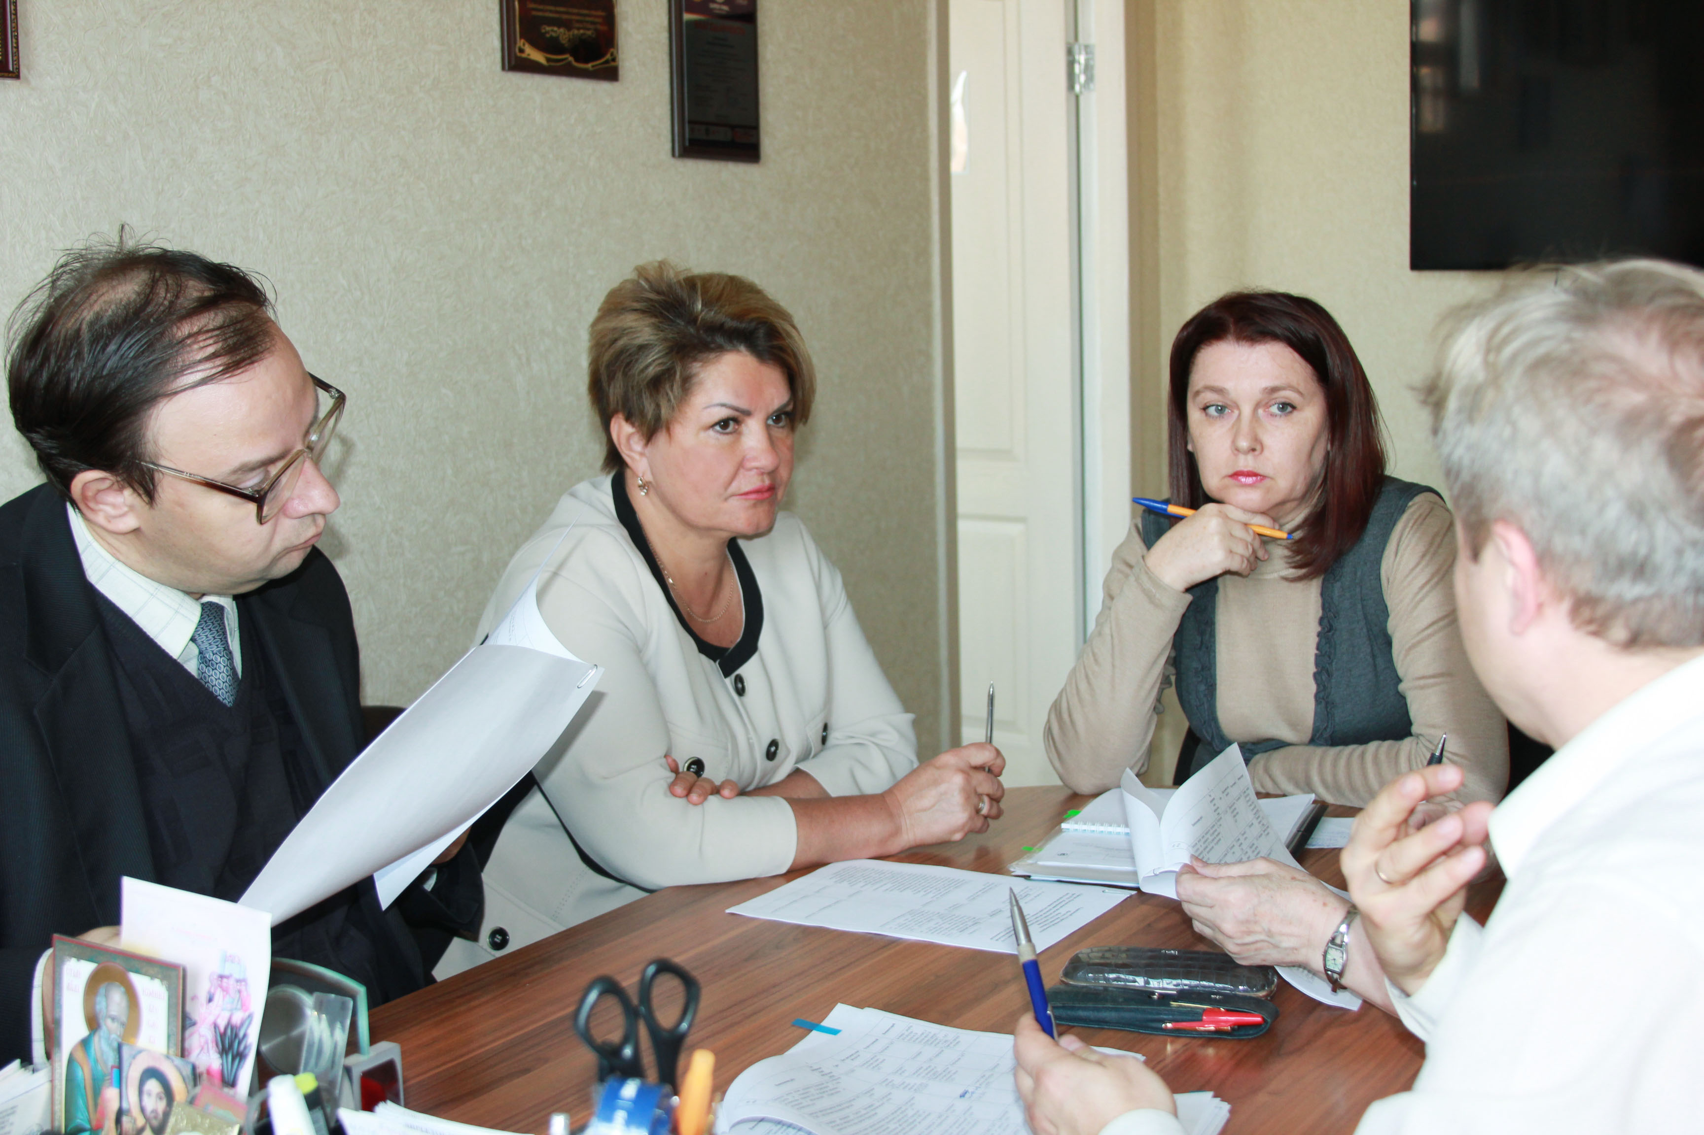
ДОСТИГНУТЫЕ РЕЗУЛЬТАТЫ.
ИНДИКАТОРЫ И ПОКАЗАТЕЛИ ЭФФЕКТИВНОСТИ ПРОЕКТА МФЦ. ДАЛЬНЕЙШЕЕ РАЗВИТИЕ.
Результаты:
Заключено соглашение с УлГУ о долговременном сотрудничестве, создана базовая кафедра, составлены программы обучения студентов по специальности «Государственное и муниципальное управление».
Установлены договорённости с Ульяновским электромеханическим колледжем (далее – УЭМК) об участии в системе непрерывного образования и подготовки кадров в сфере предоставления государственных и муниципальных услуг (прошли практику и стажировки 2 человека по специальности «социальная работа»);
Проведено 20 тренингов с охватом 345 работников МФЦ по клиентоориентированности и стрессоустойчивости.
Сформирована и обучена пробная группа волонтёров (в количестве 10 человек, студенты УлГУ) в областном центре для оказания помощи сотрудникам МФЦ в консультировании и навигации заявителей при их появлении МФЦ.
27 студентов бакалавриата и магистратуры направления «Государственное и муниципальное управление» прошли практику в МФЦ Ульяновской области в 2018 году.
Заседание базовой кафедры 24.10.2018
Развитие проекта в 2019 году:
Заключение четырёхстороннего соглашения между УЭМК, УлГУ, МФЦ и Министерством образованиям и науки Ульяновской области с целью подготовки кадров с высшим образованием для МФЦ Ульяновской области.
Проработка условий создания в пилотных школах города Ульяновска отдельного курса по организации предоставления услуг в МФЦ и цифровой экономике.
Корректировка совместно с УлГУ уже использующихся программ обучения по направлениям деятельности МФЦ, программы повышения квалификации специалистов МФЦ.
Разработка программы профессиональной подготовки выпускников школ на базе УЭМК и УлГУ.
Разработка отдельных образовательных программ по направлениям: цифровое обеспечение деятельности МФЦ, СМЭВ, технологическое обеспечение информационной безопасности.

Slide 6

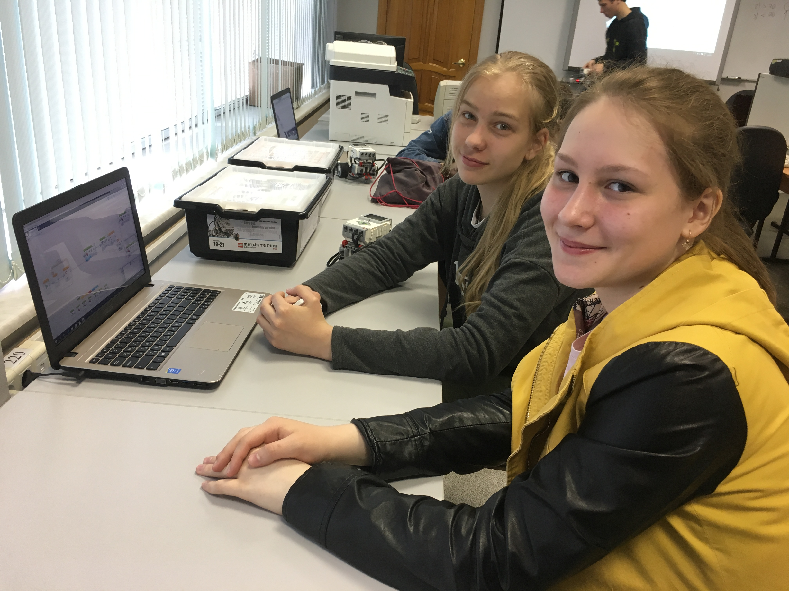

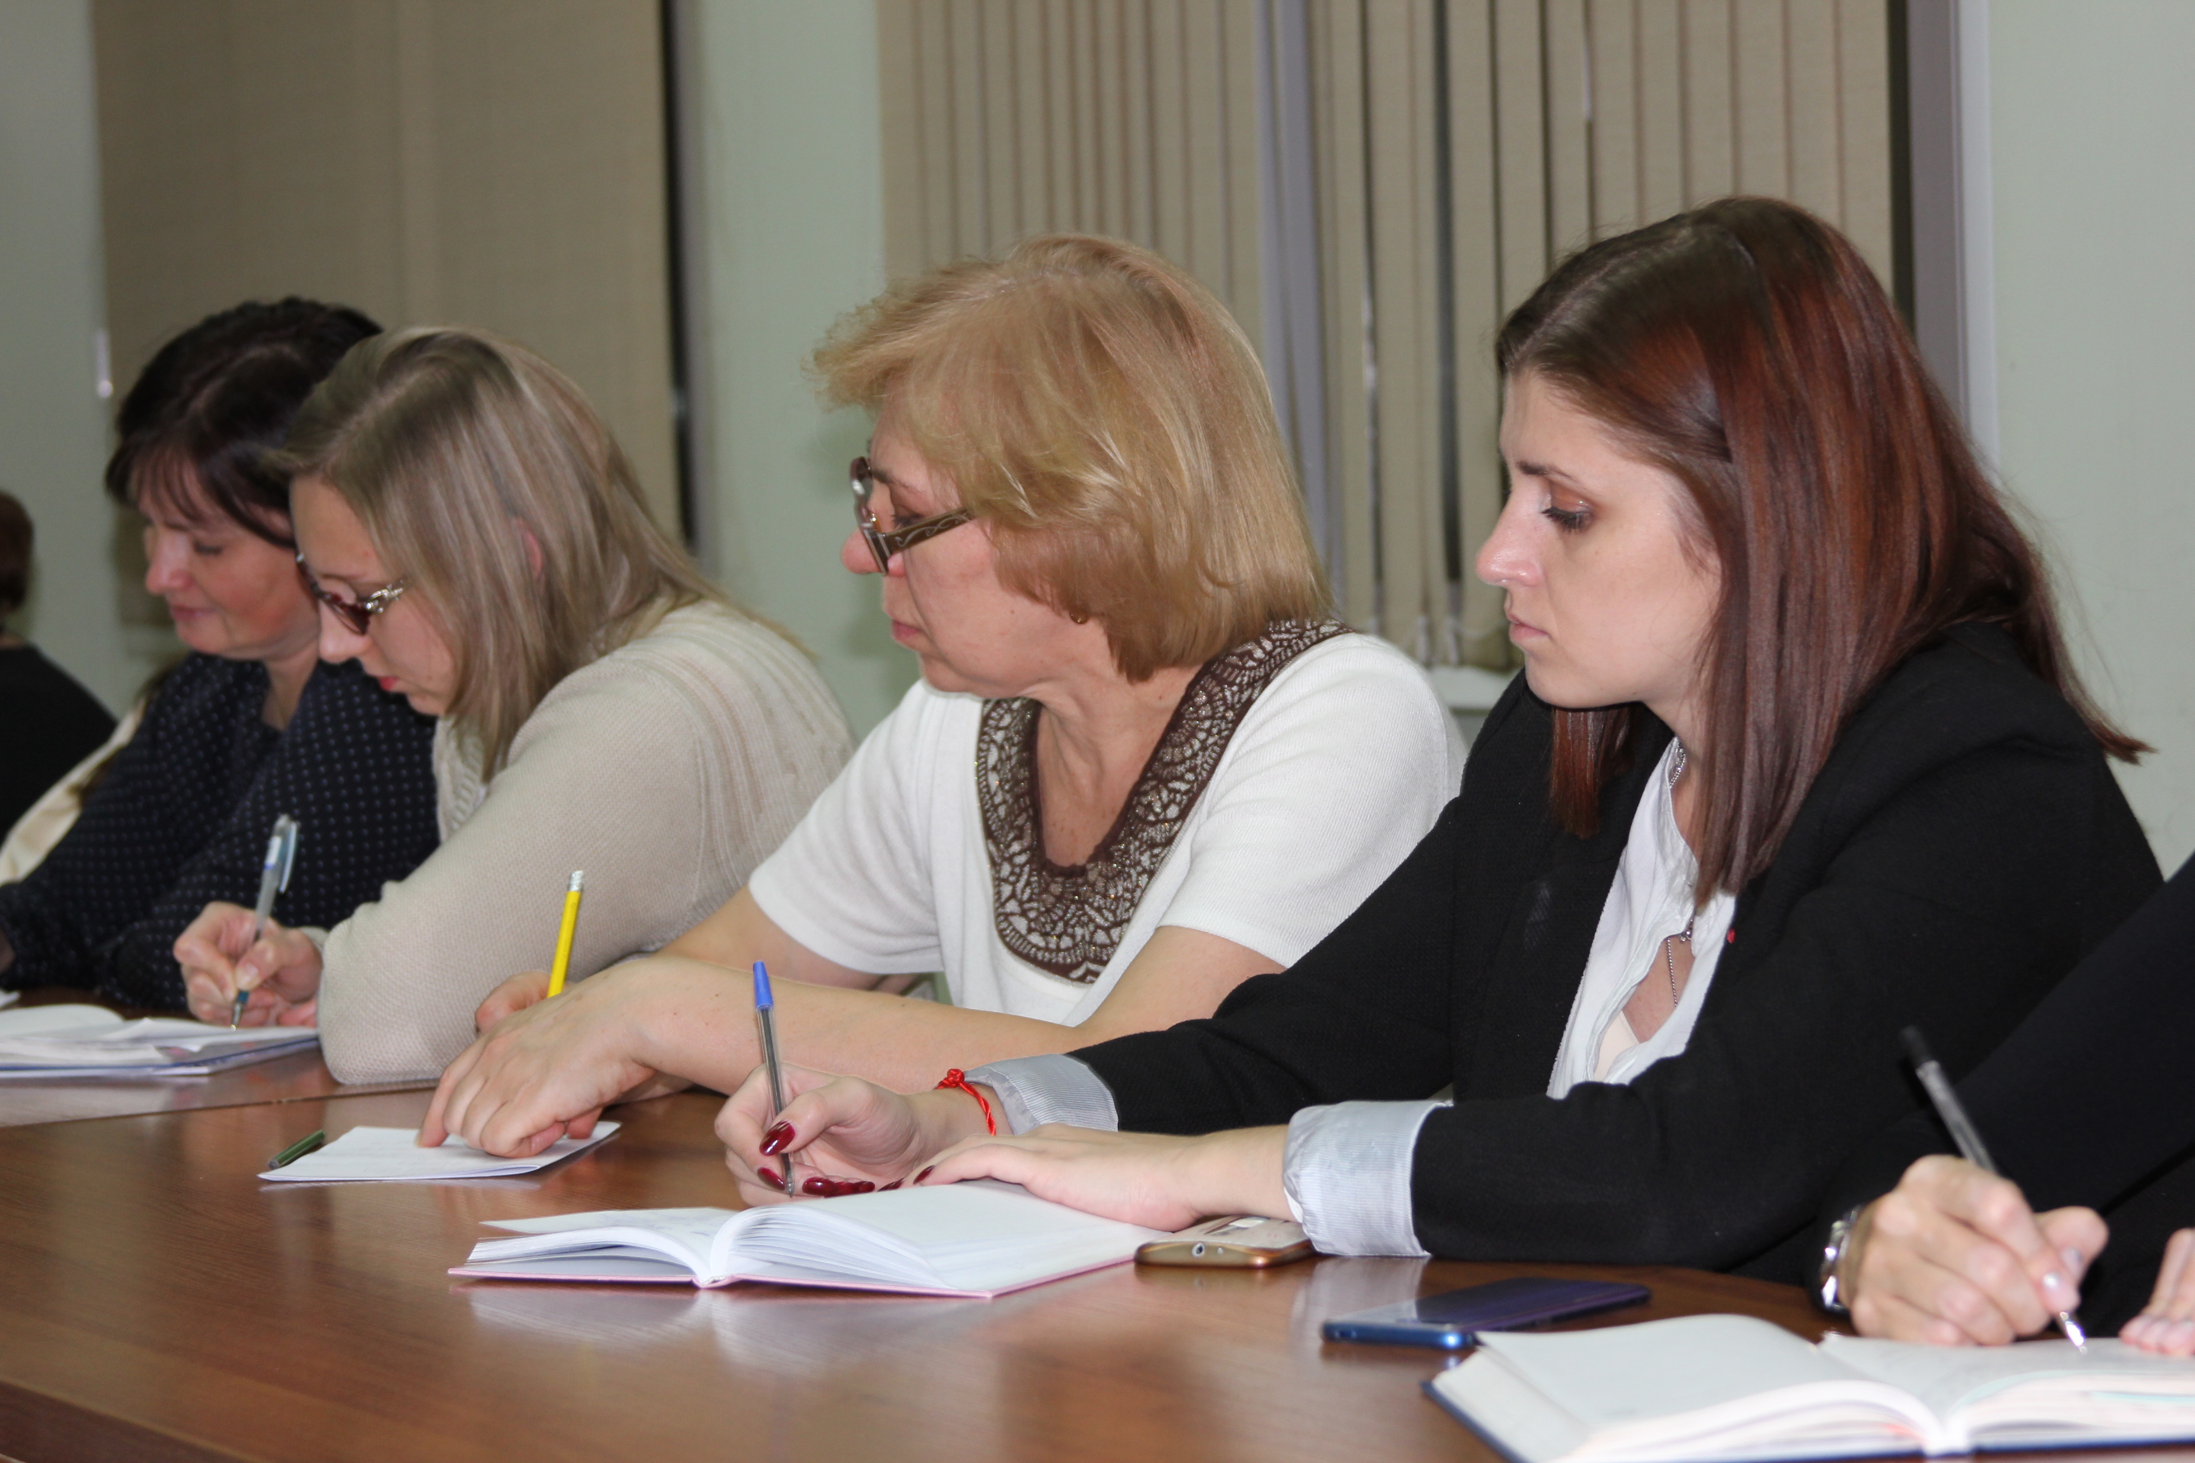
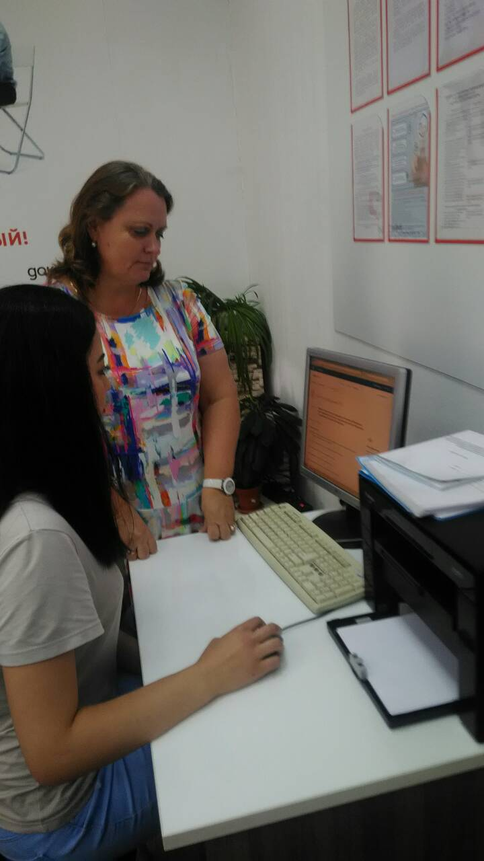
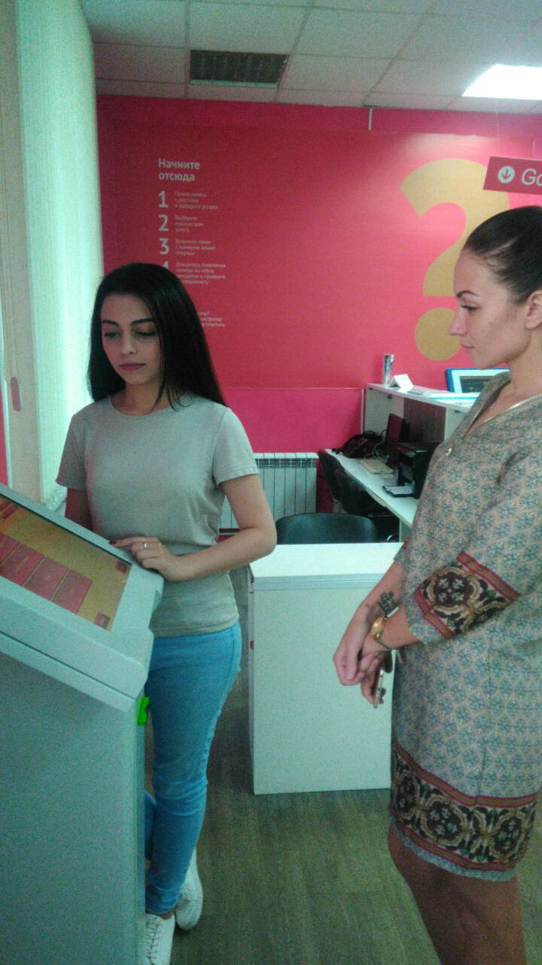
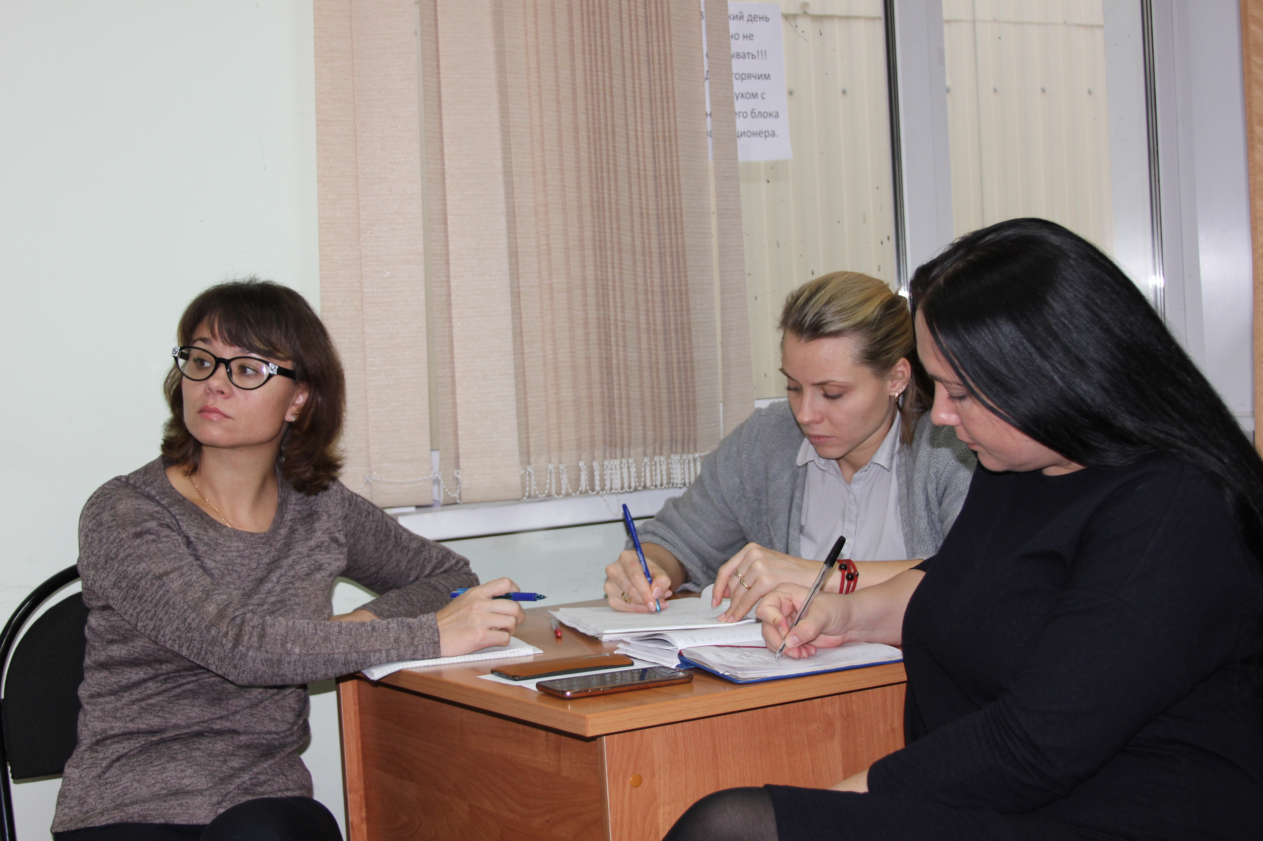
ФОТООТЧЁТ ПРОЕКТА
Профориентация школьников
Повышение квалификации специалистов МФЦ г. Ульяновска
Прохождение студентами УлГУ практики в МФЦ г. Ульяновска

Slide 7

СПАСИБО ЗА ВНИМАНИЕ!
432017, г. Ульяновск, ул. Л. Толстого, д. 36/9
Тел./факс: 8 (8422) 37-13-13, доб. 1002, 1161, 1166 эл. почта: mfc_ul@ulregion.ru

